Slide 1
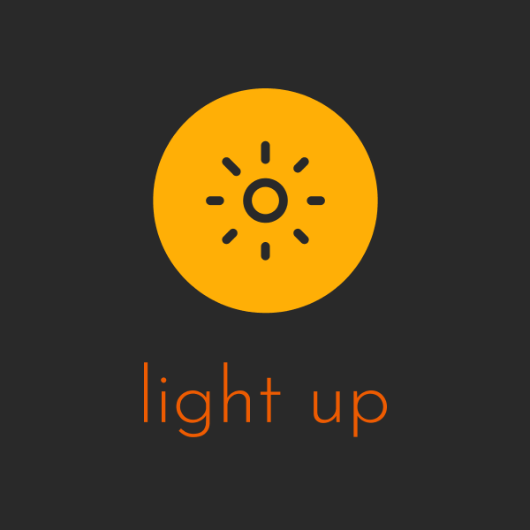
Licht wekker
Sterre Willems
MTD3A4

Slide 2
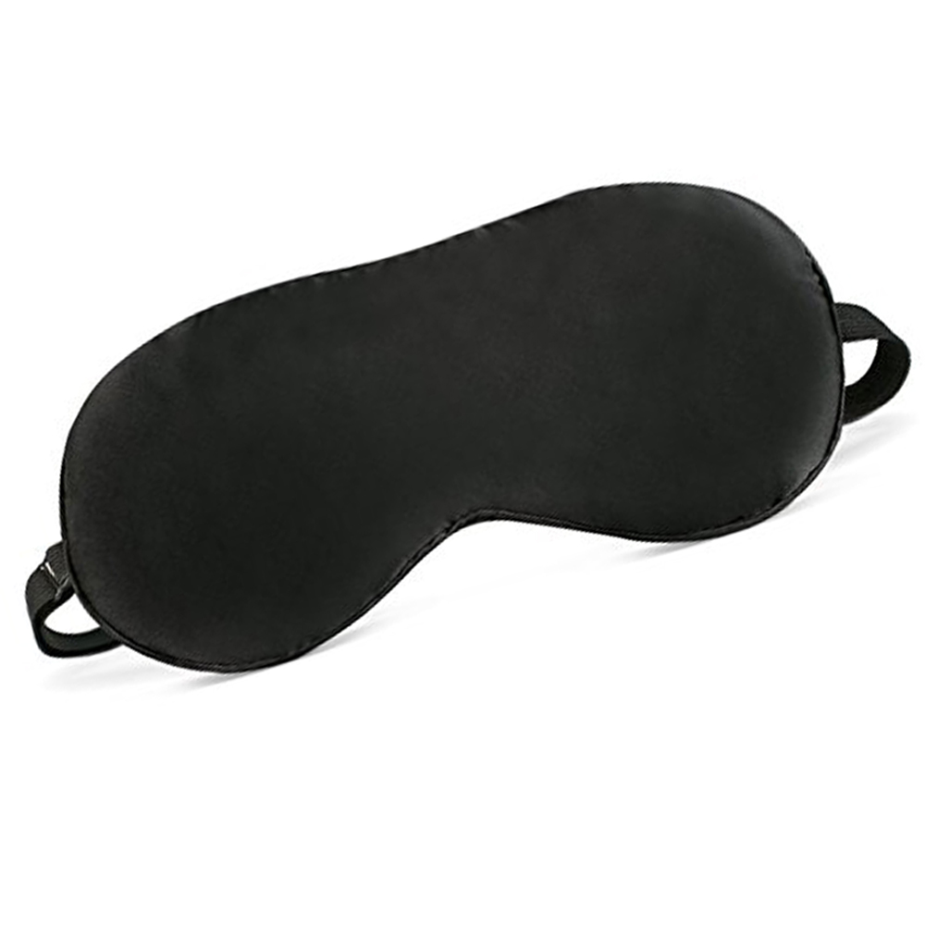
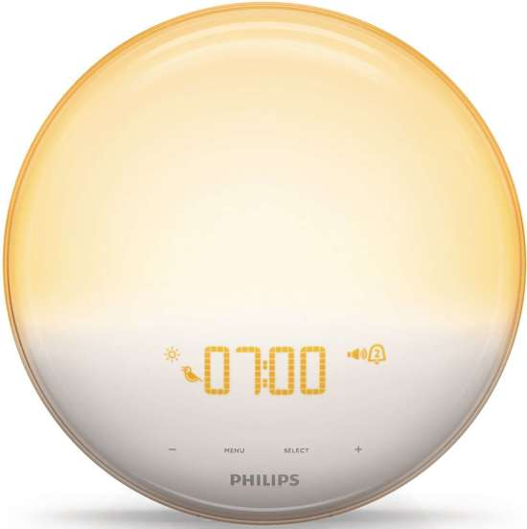
Idee uitleg

Slide 3
doelgroep
Reizigers
Mensen met dienst werk
Powernaps
Hulp met in slaap vallen
Hulp bij wakker worden

Slide 4
Eisen
Makkelijk om mee te nemen
Comfortabel voor de gebruiker
Niet te strak
Hoeveelheid licht
Mag geen harde case hebben.

Slide 5
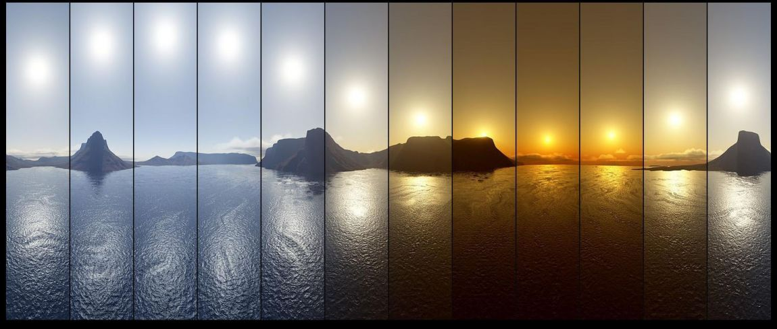
Onderzoek

Slide 6
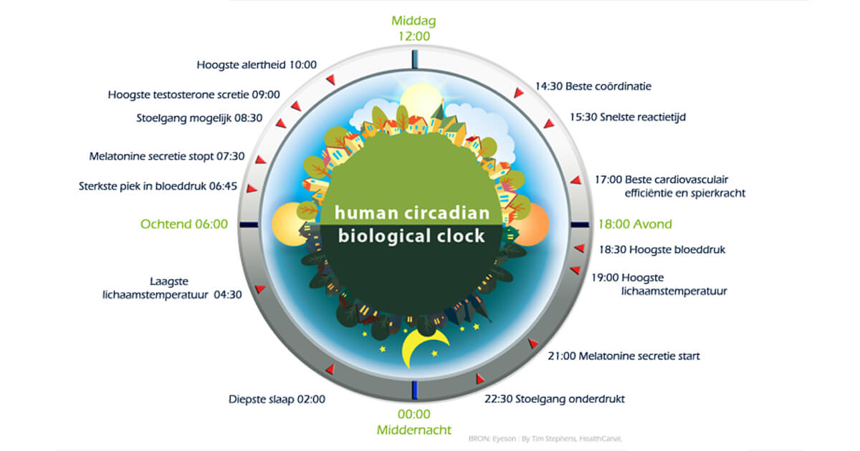
Biologische klok

Slide 7
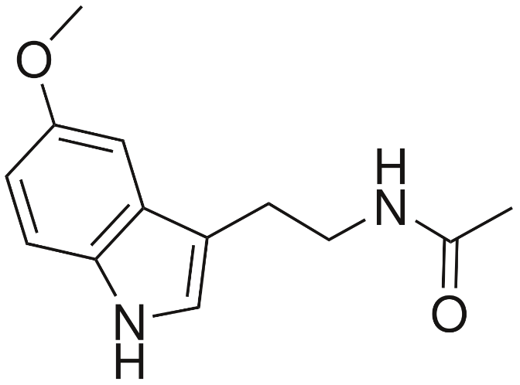
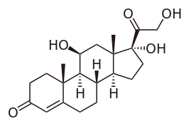
hormonen
Cortisol
Melatonine
Afwering systeem
Slaap waak ritme
Vertering van voedsel
Afwering systeem
Slaap waak ritme

Slide 8
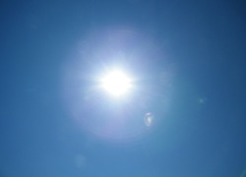
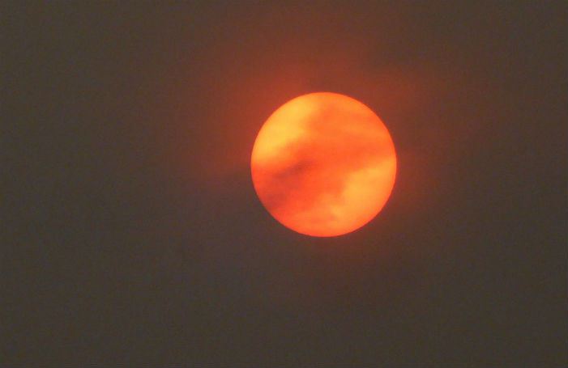

Slide 9
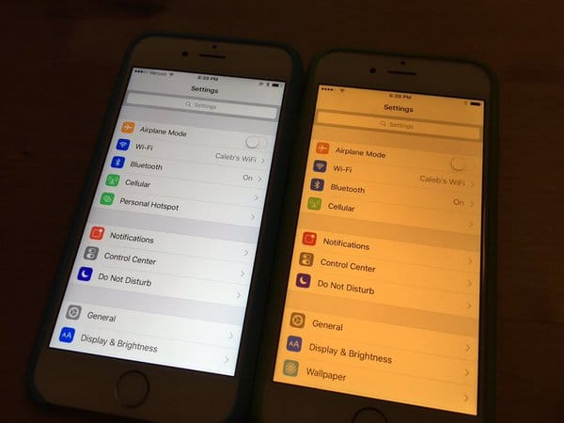
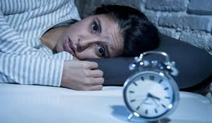
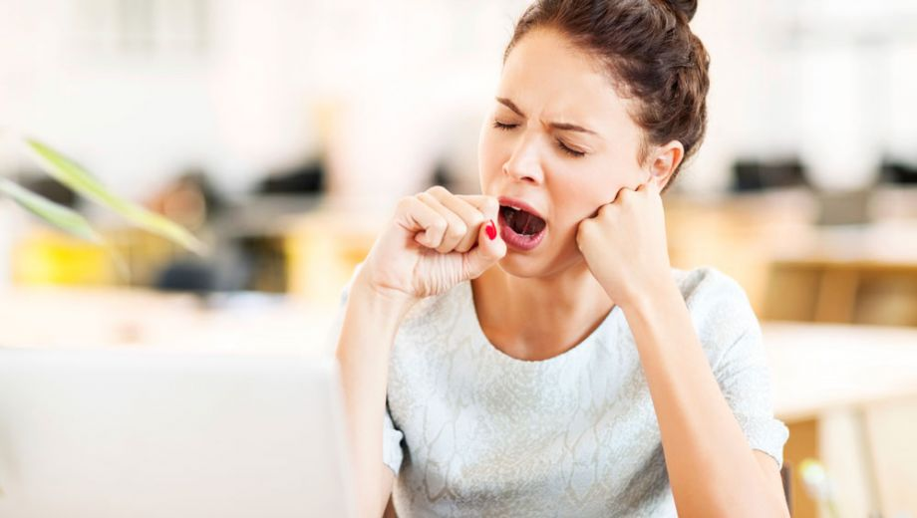
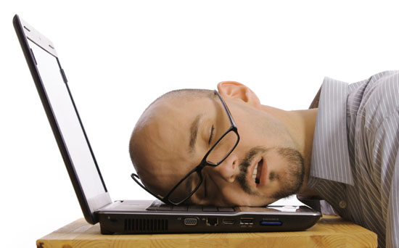
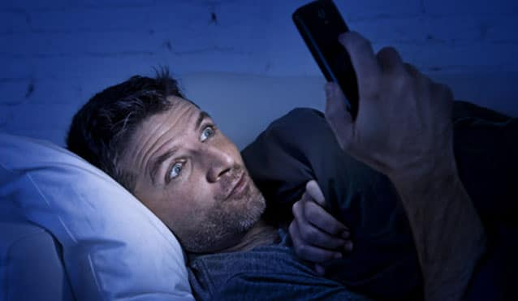
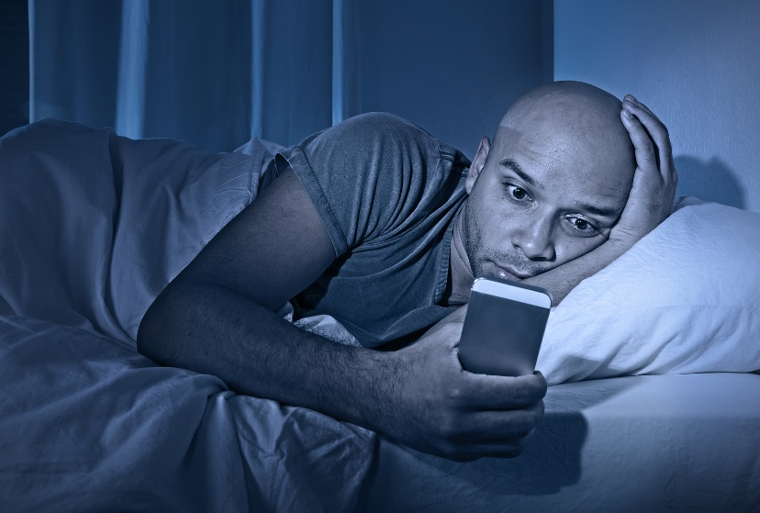
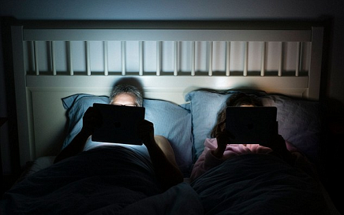
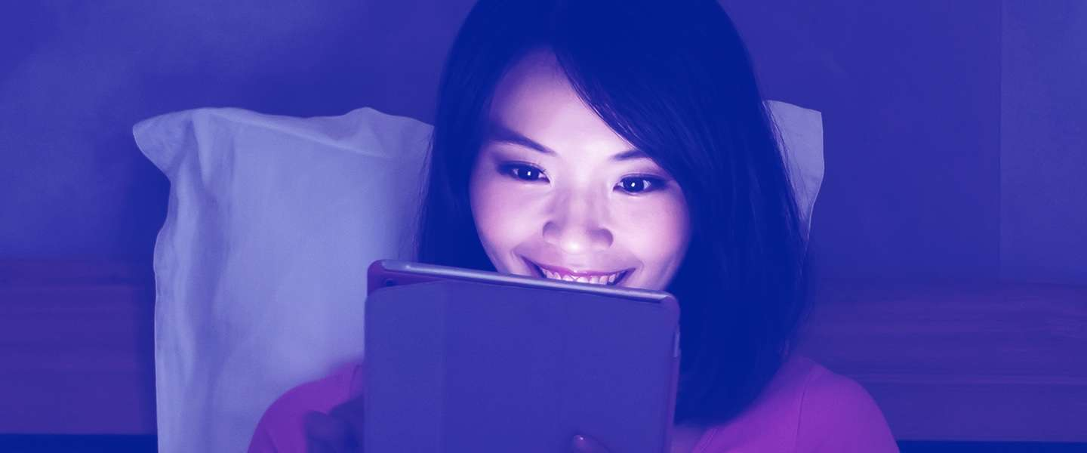
Telefoon

Slide 10
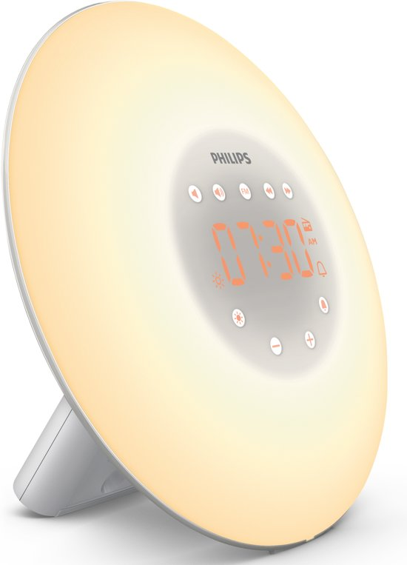
Licht wekker philips
Pluspunten Door de zonsopgang simulatie word je op een natuurlijke manier en energieker wakker
Pluspunten Bedlampje met 10 lichtsterktes
Pluspunten Word wakker met je favoriete radiozender, dankzij de FM-tuner

Slide 11
Ideeën
Tijd instellen net als een wekker
Opgang / ondergang tijd verstelbaar
Bestuurbaar via telefoon
Gevoel van een slaapmasker

Slide 12
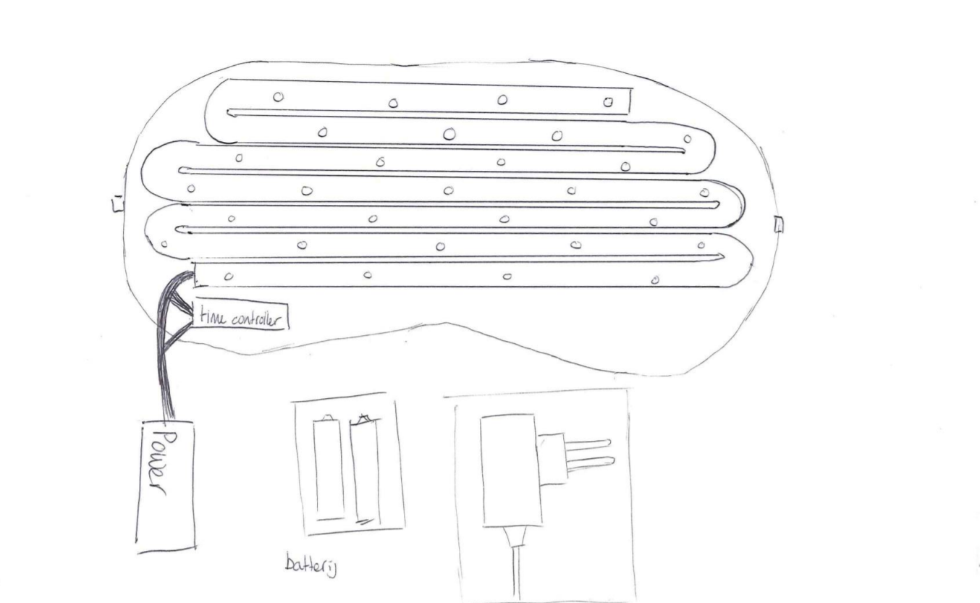
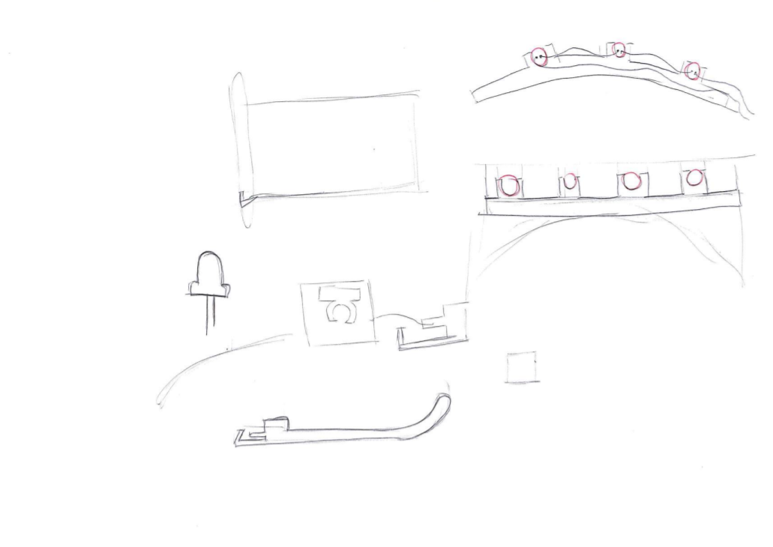
Schetsen

Slide 13
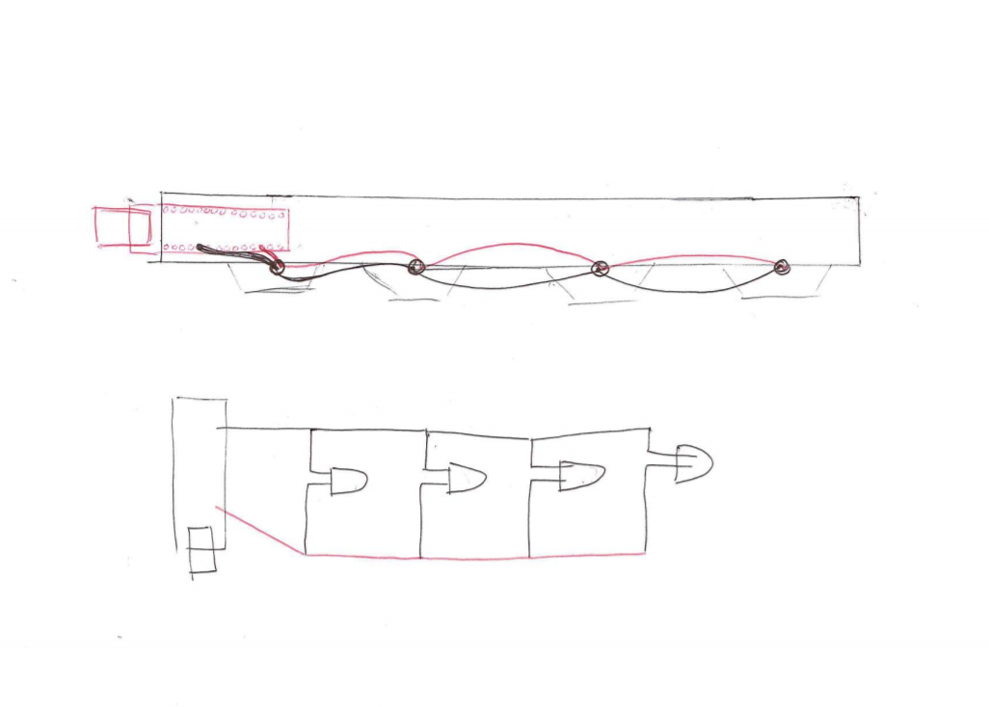
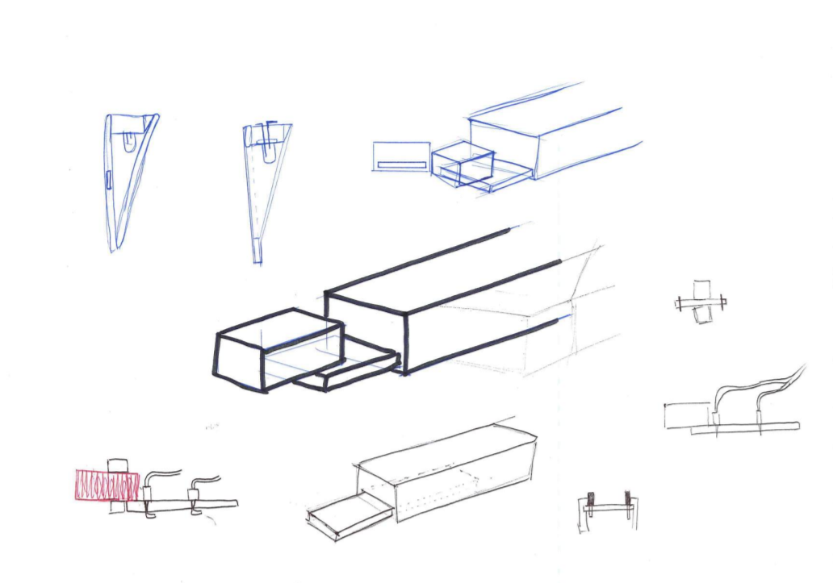
keuzen
Met lossen Letjes werken in plaats van een led strip

Slide 14
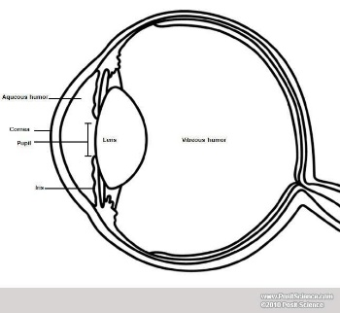
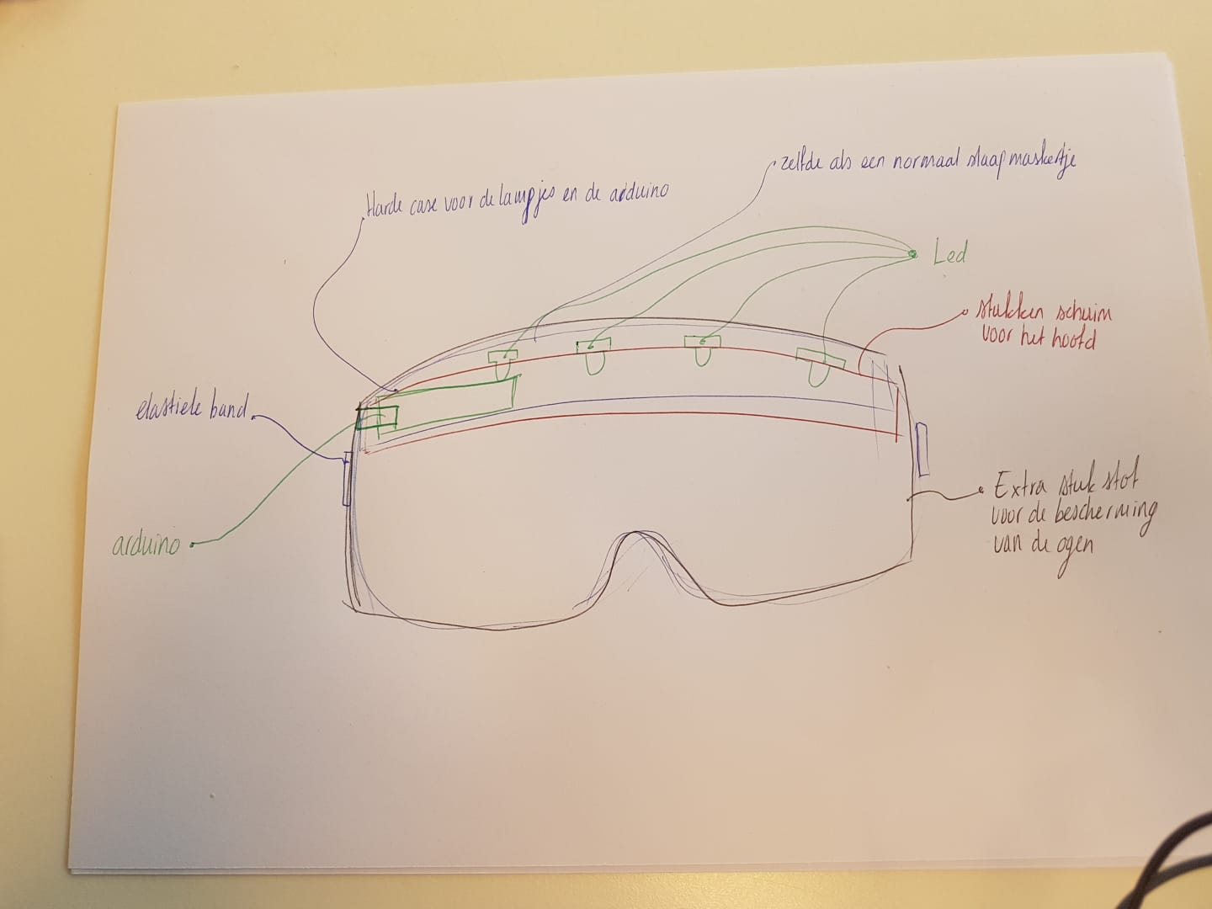
Lagen

Slide 15
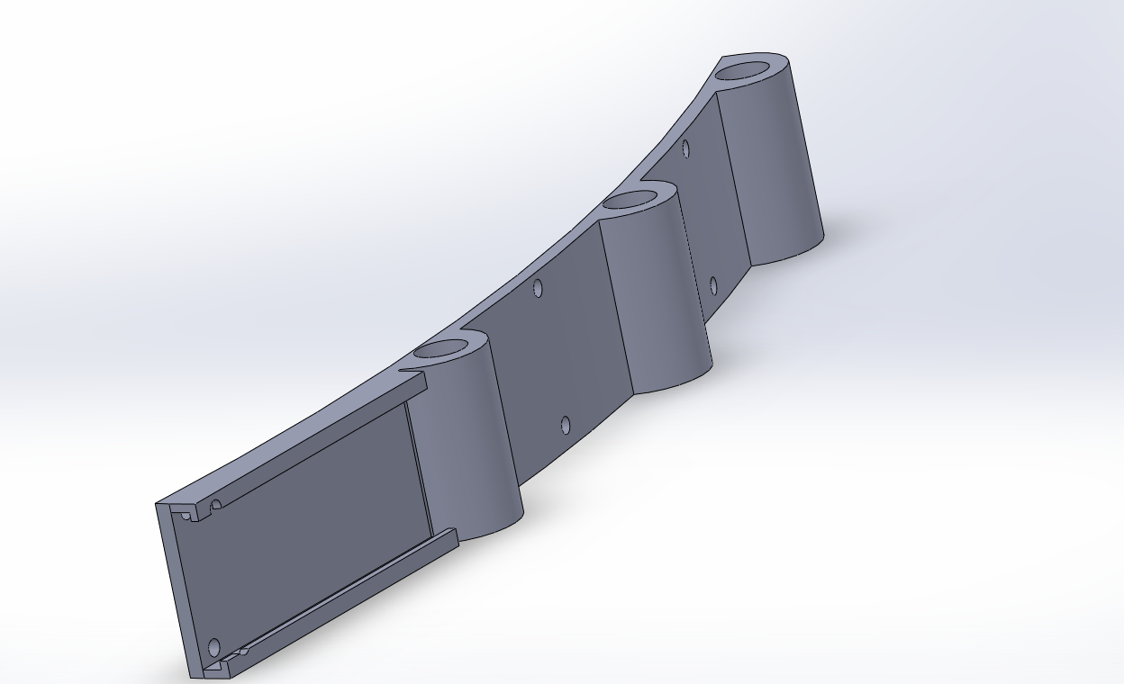
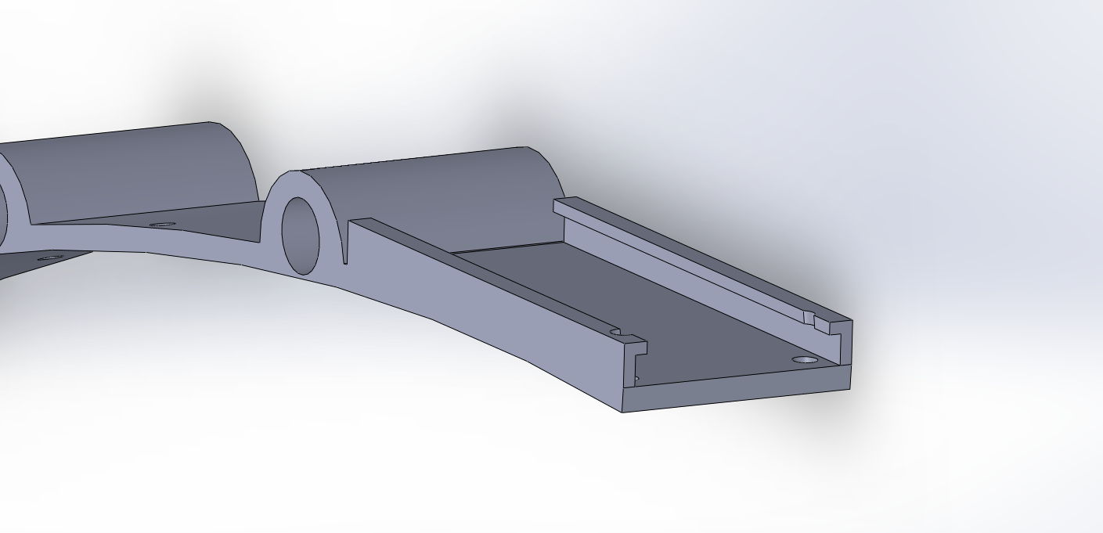
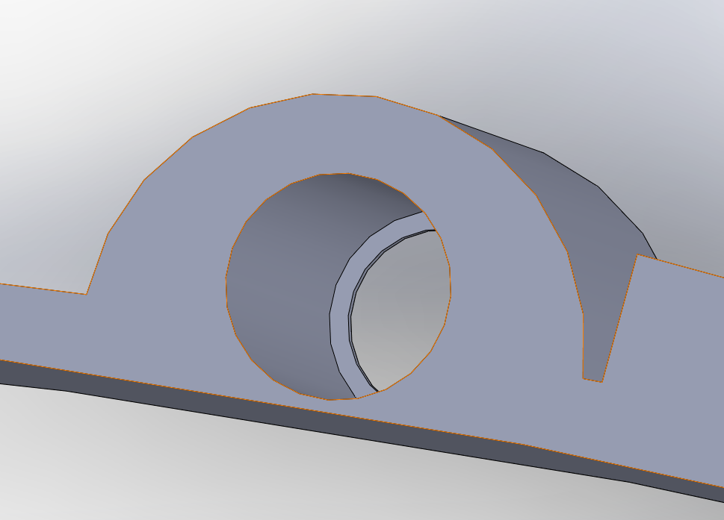
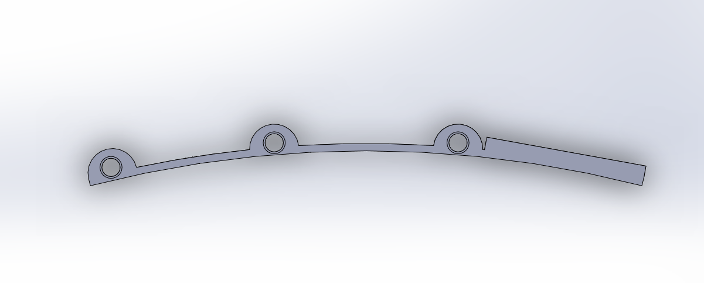
CAD tekening

Slide 16
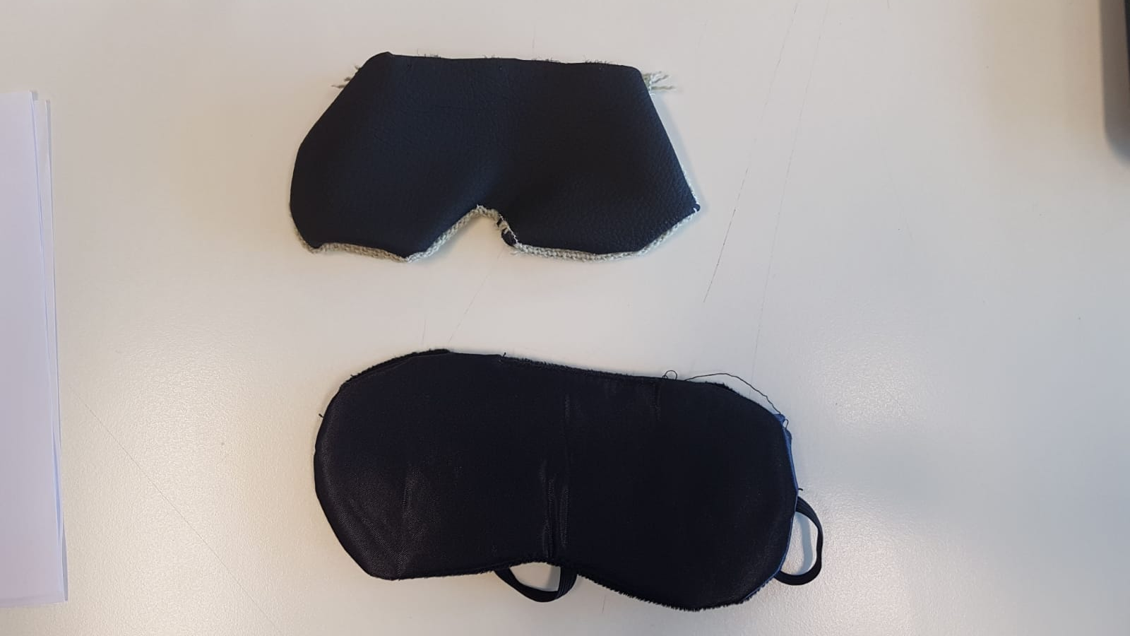
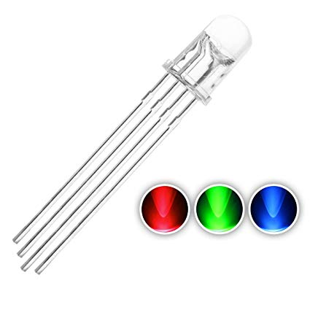
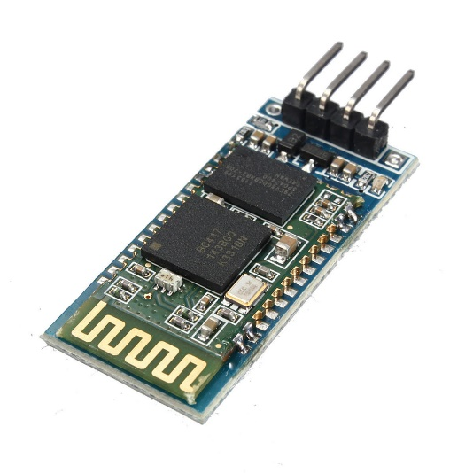
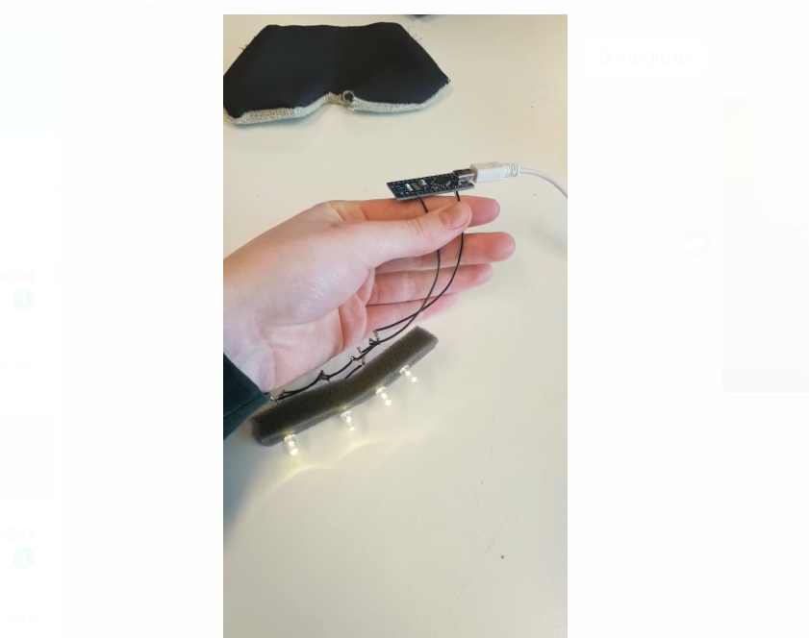
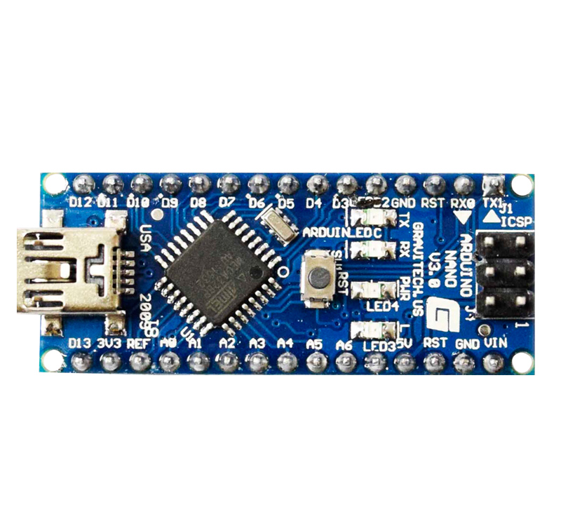
Prototype

